Slide 1
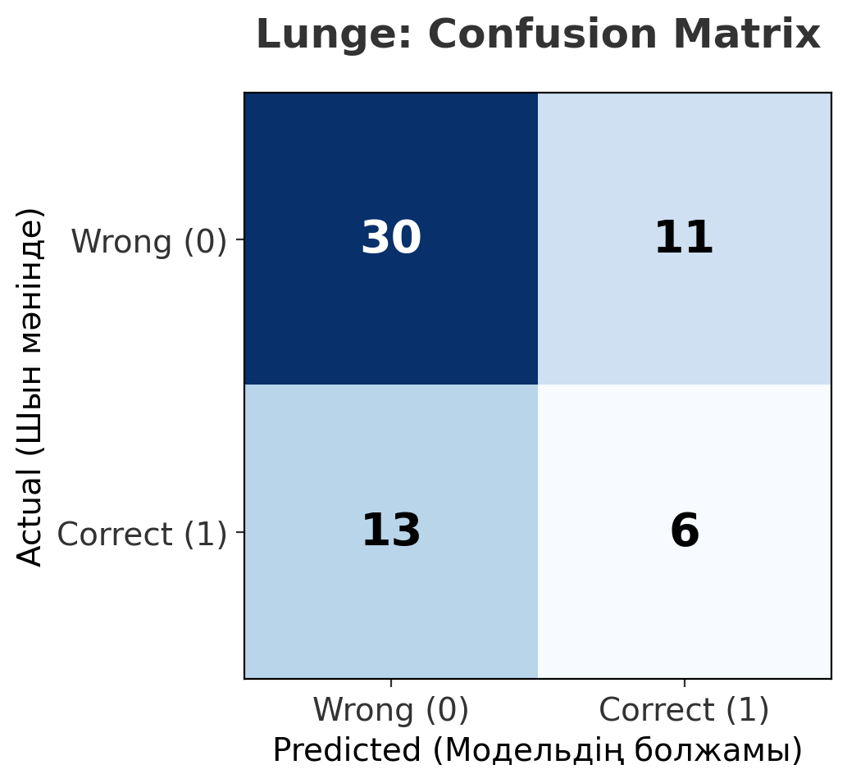
Lunge моделі — Зерттеу шектеулері (Limitations)
Ғылыми жұмыста тек жетістіктерді ғана емес, шектеулерді (limitations) де көрсету маңызды. Lunge (алға қадам басу) жаттығуын бағалау моделі біз үшін қиындық тудырды.
• Алгоритм: Random Forest
• Дәлдік (Accuracy): Бар болғаны 60.0%
• Неге төмен болды?: Бұл жаттығуға арналған датасет өте аз болды (тек 174 қатар жиналды). Алдыңғы модельдерде 3000-5000 қатар болған.
• Шешу жолы (Болашақта): Дәлдікті көтеру үшін деректер қорын (dataset) ұлғайту немесе 3D камералар (Lidar) қолдану қажет.
Қорытынды: Модельдің сапасы тікелей деректердің (Data) көлеміне тәуелді екенін осы тәжірибеден анық көруге болады.

